Slide 1
PHƯƠNG ÁN
ĐIỀU TRA DÂN SỐ VÀ NHÀ Ở GIỮA KỲ NĂM 2024
Cục Thu thập dữ liệu và ƯDCNTT Thống kê

Slide 2
NỘI DUNG PHƯƠNG ÁN
Mục đích, yêu cầu điều tra
Phạm vi, đối tượng và đơn vị điều tra
Loại điều tra
Thời điểm, thời gian và phương pháp điều tra
Nội dung và phiếu điều tra
Phân loại thống kê sử dụng trong điều tra
Quy trình xử lý và biểu đầu ra của điều tra
Kế hoạch tiến hành điều tra
Tổ chức điều tra
Kinh phí và các điều kiện vật chất cho điều tra

Slide 3
NHU CẦU VỀ THÔNG TIN THỐNG KÊ DÂN SỐ

Slide 5
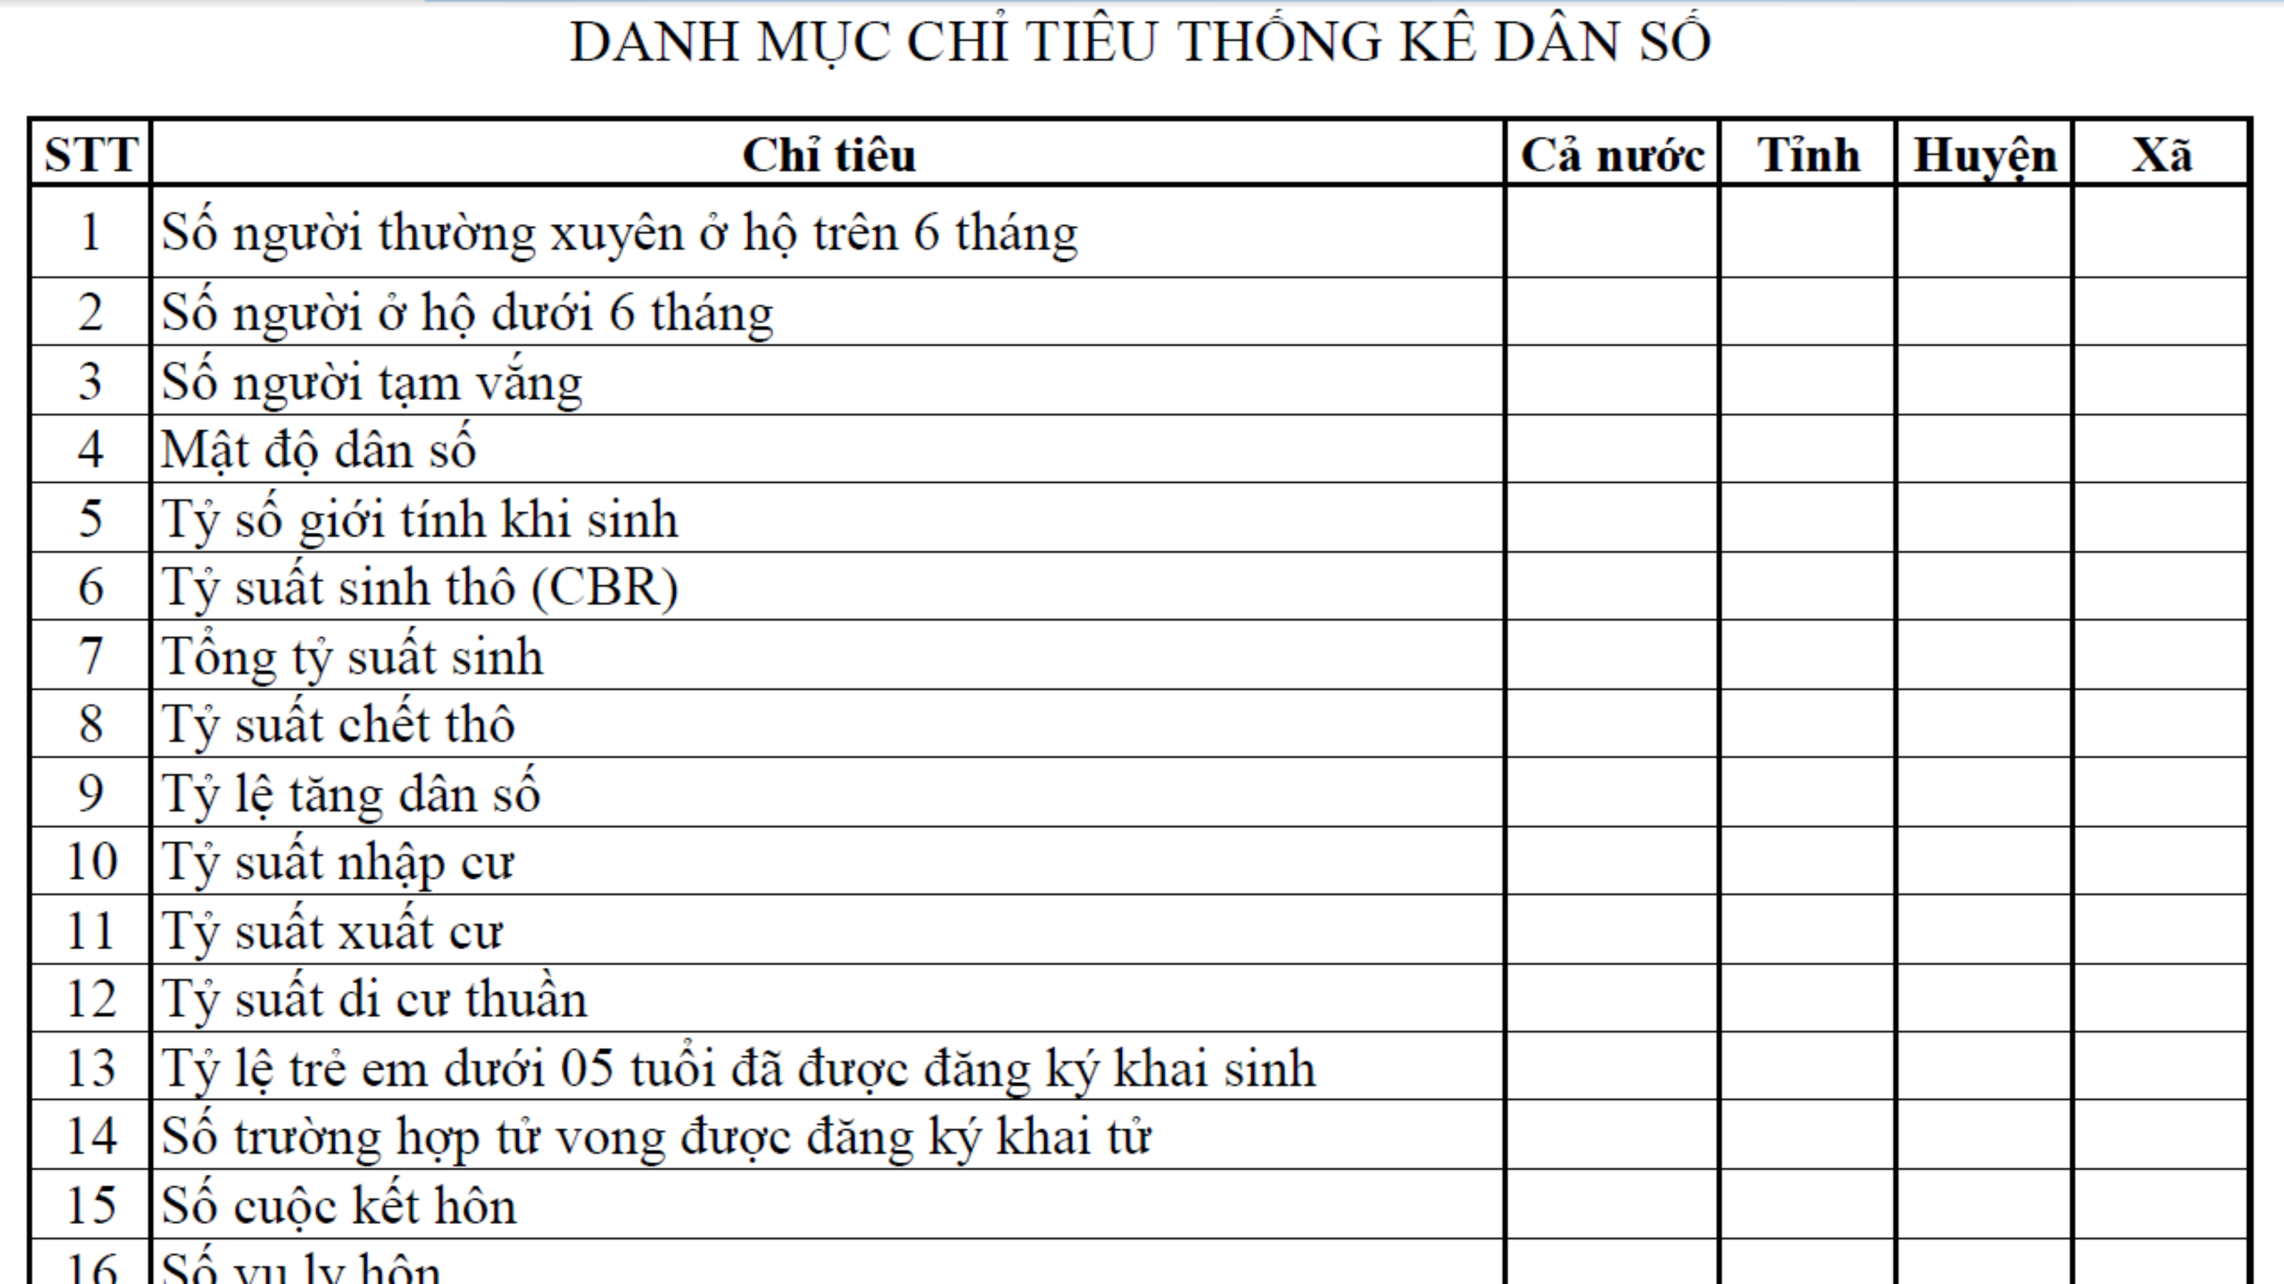

Slide 8
NĂM TĐT
NĂM 2
NĂM 3
NĂM 5

Slide 9
MỤC ĐÍCH ĐIỀU TRA
Đánh giá tình hình thực hiện Kế hoạch phát riển kinh tế - xã hội
Giám sát thực hiện các Mục tiêu Phát triển bền vững
Cung cấp số liệu về quy mô dân số đến cấp huyện
Rà soát, hiệu chỉnh số liệu dân số giai đoạn 2020 - 2024

Slide 10
PHẠM VI, ĐƠN VỊ ĐIỀU TRA
63 tỉnh, thành phố
Tất cả các quận, huyện thuộc 63 tỉnh, thành phố (ngoại trừ 4 huyện đảo: Bạch Long Vĩ, Cồn Cỏ, Hoàng Sa, Trường Sa)
PHẠM VI
ĐƠN VỊ
Hộ dân cư

Slide 11
NỘI DUNG ĐIỀU TRA
Thông tin về nhân khẩu học của các thành viên hộ
Thông tin về di cư
Thông tin về giáo dục
Thông tin về hôn nhân
Thông tin về lịch sử sinh của nữ từ 10 - 49 tuổi
Thông tin về người chết của hộ
Thông tin về nhà ở và điều kiện sống của hộ

Slide 12
LOẠI ĐIỀU TRA
Là cuộc điều tra chọn mẫu
Mẫu thiết kế đảm bảo đại diện đến cấp huyện đối với quy mô dân số và cấp tỉnh đối với các chỉ tiêu còn lại
Mẫu được chọn từ dàn mẫu tổng thể Tổng điều tra 2019

Slide 13
CỠ MẪU
Mẫu đại diện đến cấp huyện: 20% địa bàn của dàn mẫu tổng thể tổng điều tra dân số và nhà ở năm 2019 (39.340 địa bàn)
Mẫu đại diện đến cấp tỉnh: chọn 6,5% địa bàn (12.780 địa bàn) từ 39.340 địa bàn mẫu huyện

Slide 14
PHÂN BỔ MẪU
Cấp huyện
Phân bổ 39340 địa bàn cho mỗi huyện, quận theo phương pháp xác suất tỷ lệ thuận với quy mô hộ.
Nếu nhỏ hơn 24 địa bàn sẽ lấy 24; nếu lớn hơn 50% sẽ lấy 50%
Cấp tỉnh
Phân bổ 12780 địa bàn cho mỗi tỉnh theo phương pháp xác suất tỷ lệ thuận với quy mô hộ
Mỗi địa bàn chọn 30 hộ để điều tra

Slide 15
PHIẾU ĐIỀU TRA
PHIẾU 01/DSGK-BK: Thu thập thông tin lập bảng kê hộ
PHIẾU 02/DSGK-PN:Thu thập thông tin về nhân khẩu học, di cư, người chết và thông tin về nhà ở của hộ (áp dụng cho 26.560 địa bàn mẫu cấp huyện)
PHIẾU 03/DSGK-PD: Thu thập thông tin về nhân khẩu học, di cư, người chết, tình trạng hôn nhân, lịch sử sinh, giáo dục, thông tin về nhà ở và điều kiện sống của hộ (áp dụng cho 12.780 địa bàn mẫu cấp tỉnh)
Ngoài ra còn sử dụng phiếu thu gọn áp dụng đối với hộ người nước ngoài

Slide 16
PHIẾU ĐIỀU TRA (tiếp)
PHIẾU 02/DSGK-PN gồm 4 phần, với 36 câu hỏi: xác định nhân khẩu TTTT (10 câu); Thông tin cơ bản của từng thành viên hộ (11 câu); thông tin về người chết của hộ (3 câu); và thông tin về nhà ở (12 câu)
PHIẾU 03/DSGK-PD gồm những câu hỏi như Phiếu 02, và các câu hỏi chuyên sâu hơn, cụ thể: tổng số có 74 câu hỏi: xác định nhân khẩu TTTT (10 câu); Thông tin cơ bản của từng thành viên hộ (35 câu); thông tin về người chết của hộ (12 câu); và thông tin về nhà ở (17 câu)
Phiếu hộ người nước ngoài (in giấy nhiều thứ tiếng) gồm 2 phần với 10 câu hỏi: 7 câu về TTTT và 3 câu về nhà ở

Slide 17
THỜI GIAN VÀ PHƯƠNG PHÁP TTTT
Thời gian
TTTT
Bắt đầu từ ngày 01 tháng 4 năm 2024 đến ngày 30 tháng 4 năm 2024
Phương pháp phỏng vấn trực tiếp sử dụng phiếu điện tử trên thiết bị di động
Phương pháp
TTTT
(trường hợp đặc biệt -> sử dụng phiếu giấy)

Slide 18
KẾ HOẠCH TIẾN HÀNH
Tuyển chọn ĐTV, GSV, Tổ trưởng
Tập huấn nghiệp vụ và công nghệ thông tin cấp tỉnh, cấp huyện
Hoàn thiện bảng kê và chọn hộ điều tra
Tháng 3/2024
Tuyên truyền
Thu thập thông tin thực địa
Kiểm tra, giám sát
Tháng 4/2024
Tháng 5-6/2024
Kiểm tra, giám sát và nghiệm thu dữ liệu điều tra

Slide 19
KẾ HOẠCH TIẾN HÀNH (tiếp)
Tháng 7-12/2024
Xử lý, tổng hợp kết quả điều tra
Tháng 9-11/2024
Biên soạn báo cáo kết quả chủ yếu của cuộc điều tra
Tháng 12/2024
Công bố kết quả sơ bộ
Tháng 1-8/2025
Biên soạn các báo cáo phân tích chuyên sâu của cuộc điều tra

Slide 20
TUYỂN CHỌN ĐTV
Có tinh thần trách nhiệm cao
Có trình độ học vấn từ trung học phổ thông trở lên
Khuyến khích chọn ĐTV là nữ, ưu tiên tuyển chọn ĐTV đã tham gia các cuộc điều tra thống kê gần đây.
Không nên sử dụng cán bộ đang quản lý tài liệu đăng ký hộ khẩu, hộ tịch, ghi chép ban đầu về dân số hoặc chuyên trách công tác dân số và kế hoạch hoá gia đình
Thuê người dẫn đường và phiên dịch hỗ trợ ĐTV

Slide 21
TUYỂN CHỌN GSV
Chọn công chức thống kê và các đơn vị liên quan đảm bảo thực hiện nhiệm vụ và phù hợp với kinh phí được giao

Slide 22
TẬP HUẤN
Cấp tỉnh: tập huấn cho giám sát viên cấp tỉnh, lãnh đạo Chi Cục Thống kê và giảng viên cấp huyện. Thời gian: 02 ngày
Cấp huyện: tổ chức lớp tập huấn theo huyện hoặc cụm huyện. Trung bình mỗi lớp khoảng 60 đại biểu. Thời gian: 02 ngày

Slide 23
KIỂM TRA, GIÁM SÁT
Nội dung: Kiểm tra, giám sát việc tổ chức tập huấn, thu thập thông tin, số lượng và chất lượng thông tin thu được
Hình thức: Kiểm tra, giám sát trực tiếp công tác tập huấn và thu thập thông tin tại địa bàn; kiểm tra, giám sát trực tuyến chất lượng phiếu điều tra (thực hiện song song với quá trình thu thập thông tin, GSV thường xuyên kiểm tra và thông báo ĐTV xác minh hoàn thiện phiếu điều tra)

Slide 24
TRÂN TRỌNG CẢM ƠN !

